Slide 1
Der Weg zum Abitur am G.C. Lichtenberg- Oberstufengymnasium

Slide 2
Einführungsphase
Arbeit im Schulverbund: fachliche und organisatorische Zusammenarbeit mit den abgebenden Sek I-Schulen
Lernen im Klassenverband (enge Betreuung durch KL)
Kompensationsangebote z.B. in den Fächern Deutsch und Mathematik
Differenzierte Wahl der Fremdsprachen
Wahl zwischen Kunst, Musik und Darstellendem Spiel
Umfangreiche Berufs- und Studienorientierung

Slide 3
Zulassungsvoraussetzungen (§§ 59.4 + 64 VOBGM, § 2 OAVO)
Anmeldung über abgebende Schule: (bis 2 Wo. nach Beginn 2.Hj., Eingang LOG bis 01.03.!
Unterlagen: - Anmeldeformular - Halbjahreszeugnis 1. Halbjahr Jg. 10 - Empfehlung der Klassenkonferenz - Nachweis des Masernschutzes (Kopie Impfpass)
Endgültige Zulassung zur GO am Ende des Schuljahres bei: - Versetzung in die E-Phase (Gymnasium) - Mittlerer qualifizierender Realschulabschluss - Mittlerer Abschluss mit: <3,0 in D, M, 1.FS + eine NaWi + <3,0 in den übrigen Fächern und Befürwortung durch die Klassenkonferenz

Slide 4
Allgemeine voraussetzungen
Eigene Stärken erkennen – Schwächen meistern!
Bin ich zum Lernen generell motiviert?
Kann ich unter Leistungs- und Zeitdruck arbeiten?
Lese und schreibe ich auch längere Texte gern?
Macht mir Arbeit an komplexen Aufgabenstellungen Freude?
Welches Ziel habe ich?

Slide 5
Übergang
Übergang aus der IGS! (A-, B-, C-Kurse)
In den Fächern D,M,E mindestens zwei A-Kurse + ein B-Kurs mit Noten A4 bzw. B3
In den anderen differenzierten Fächern sind ebenfalls die Noten A4 bzw. B3 zu erbringen
In den undifferenzierten Fächern mind. Note 3
NICHT auszugleichen ist in der Regel ein Fach mit Note 6, zwei Hauptfächer oder drei Fächer insgesamt

Slide 6
Übergang
Übergang aus der IGS! (E-, G-Kurse)
In den Fächern D,M,E mindestens zwei E-Kurse + ein G-Kurs
In den differenzierten Fächern insgesamt 3 E-Kurse mit den Mindestnoten 2x3 und 1x2
In den G-Kursen mind. Note 2
In den undifferenzierten Fächern mind. Note 3
NICHT auszugleichen ist in der Regel ein Fach mit Note 6, zwei Hauptfächer oder drei Fächer insgesamt

Slide 7
Zweite Fremdsprache
Variante 1: fortgeführte 2. Fremdsprache: 1. ab dem Jahrgang 7 2. ab dem Jahrgang 9 (3-4 WoStd.) Englisch, Französisch, Spanisch, Latein Abwahl nach E-Phase möglich (oder 2. NaWi)
Variante 2: neu beginnende 2. Fremdsprache: (4 WoStd.) Französisch, Spanisch, Latein Belegverpflichtung bis Abitur, Wertung von Q3 + 4

Slide 8
Pflichtkurse
Englisch
2.FS: Latein, Französ., Spanisch
Kunst oder Musik oder DS
Ge-schich-te
Politik
+ Wirt- schaft
Religion oder Ethik
Mathe-matik
Bio-logie
Chemie
Physik
Sport
+ eventuell Wahlfach Informatik
12
Deutsch
eine FS
i.d. Regel Englisch
Kunst oder Musik oder DS
Ge-schich-te
Politik
+ Wirt- schaft
Religion oder Ethik
Mathe-matik
eine NaWi, Bio, Chemie oder Physik
Sport
plus 2. FS oder 2. NaWi oder Informatik
13
Deutsch
eine FS
i.d. Regel Englisch
2. FS
nur Anfänger 11
Ge-schich-te
Religion oder Ethik
Mathe-matik
eine NaWi, Bio, Chemie oder Physik
Sport

Slide 9
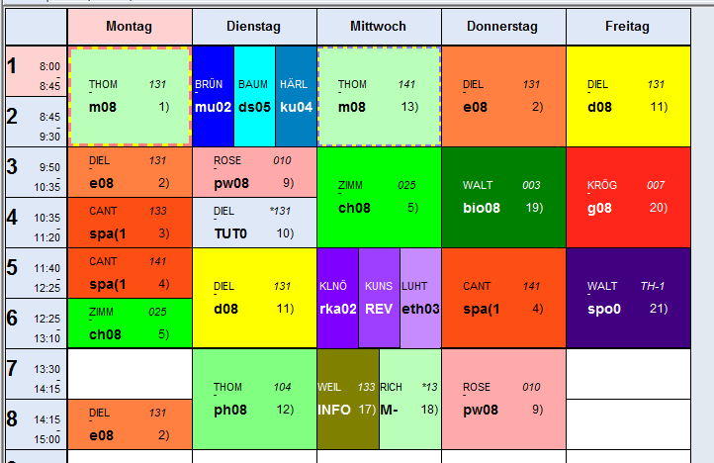

Slide 10
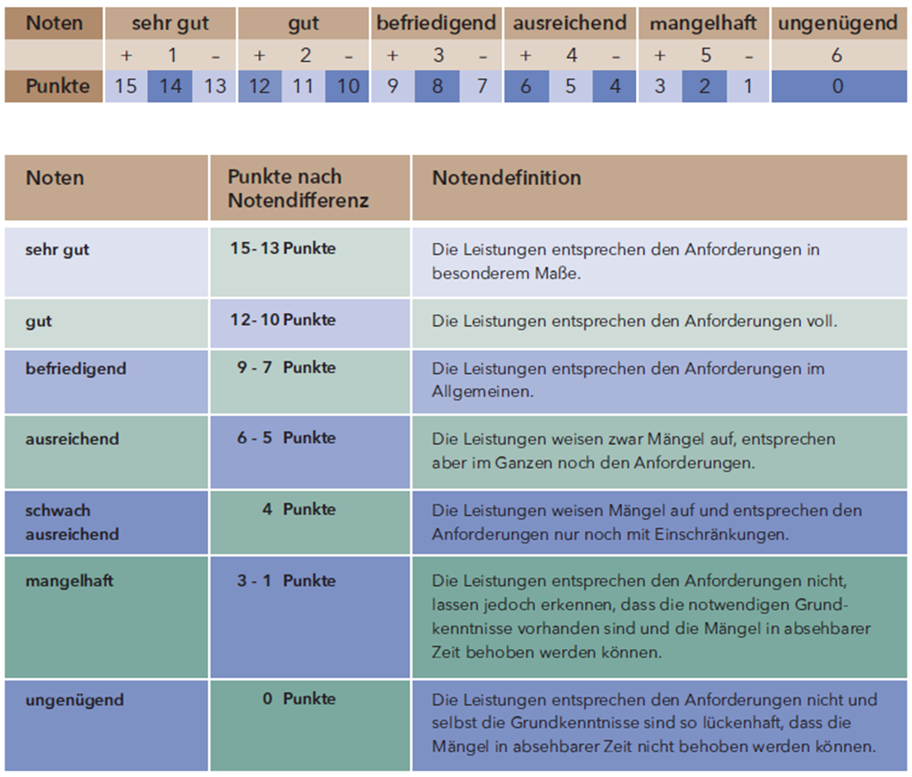
Leistungsbewertung
Die Benotung erfolgt nach dem Punktesystem
05 Punkte sind notwendig, damit ein Kurs erfolgreich absolviert ist
ein Kurs mit 00 Punkten kann nicht gewertet werden
Wichtig: mündliche Beteiligung im Unterricht („mindestens so bedeutsam“ wie Klausuren)

Slide 11
FH-Reife
Schulischer Teil frühestens Ende Q2
endgültige FH-Reife im Anschluss nach: - Berufsausbildung - mindestens einjähriger Praktikantentätigkeit (z.B. freiwilliges soziales oder ökologisches Jahr etc.) - Wehr- oder Ersatz- bzw. Bundesfreiwilligendienst
Wichtig: Vorlage eines aussagekräftigen Zeugnisses

Slide 12
Grundlagen der GO-Arbeit
Oberstufen- und Abiturverordnung (OAVO)
Fachspezifische Lehrpläne (KCGO)
Zusätzlich für jede neue Q-Phase: - Einführungs- und Durchführungserlass
Operatorenlisten
Die Broschüre „Abitur in Hessen – ein guter Weg“ erhält jede/r neue Schüler/in. Sie beinhaltet alle wesentlichen Informationen zur Oberstufenorganisation und Abiturprüfung.

Slide 13
Weiser werden heißt immer mehr und mehr die Fehler kennen lernen, denen dieses Instrument, womit wir empfinden und urteilen, unterworfen sein kann. G.C. Lichtenberg

